Slide 1


Creó: Jeremías
Para: mis pps
Música: Arpas en Estéreo-India
El lago Sarmiento de Gamboa es un lago chileno ubicado dentro del Parque nacional Torres del Paine, en la Región de Magallanes y de la Antártica Chilena. Debe su nombre a Pedro Sarmiento de Gamboa, quien fuera un explorador español. El lago parece como si tuviera un anillo a su alrededor, lo que sugiere, tras un breve examen de la distribución de sus depósitos, que haya experimentado cierta actividad hidrotermal. Sus depósitos de calcio son similares a los depósitos encontrados en otros manantiales de agua caliente alrededor del mundo. El agua caliente se levanta a través de las rocas subyacentes y disuelve algunos de los minerales (en particular, calcita), los cuales se depositan en la superficie debido a la evaporación.

Slide 2
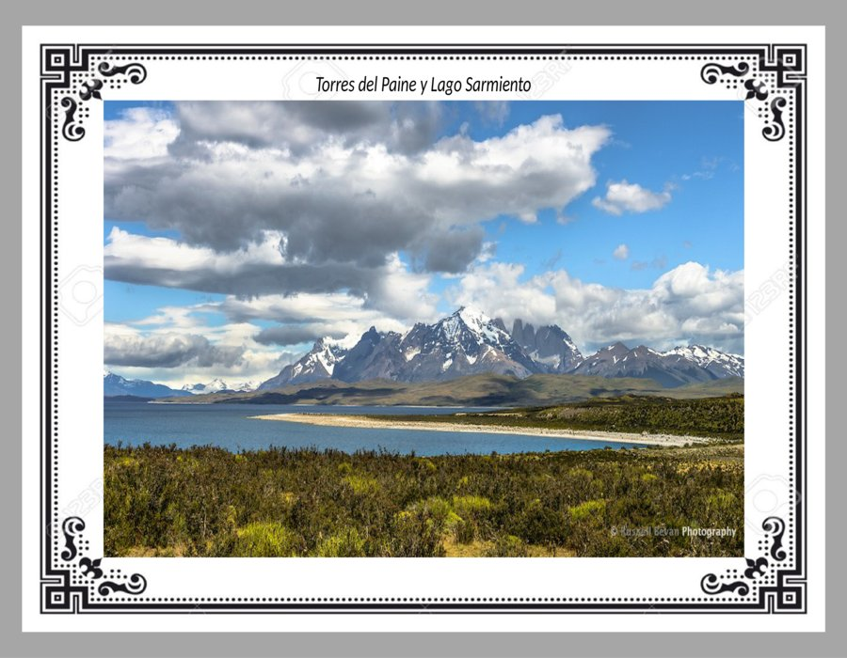


Slide 3
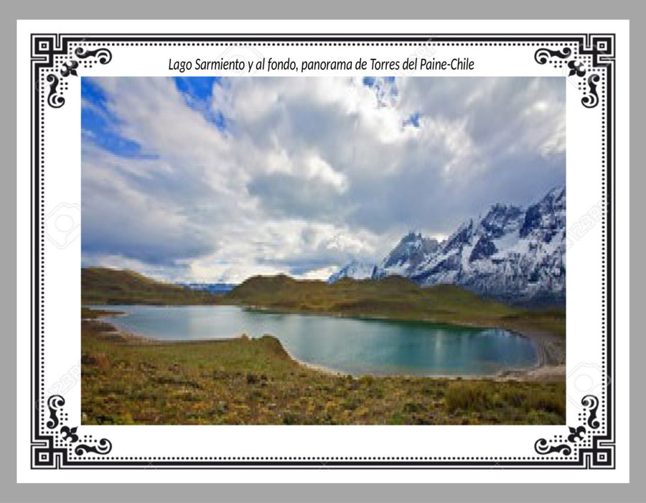

Slide 4
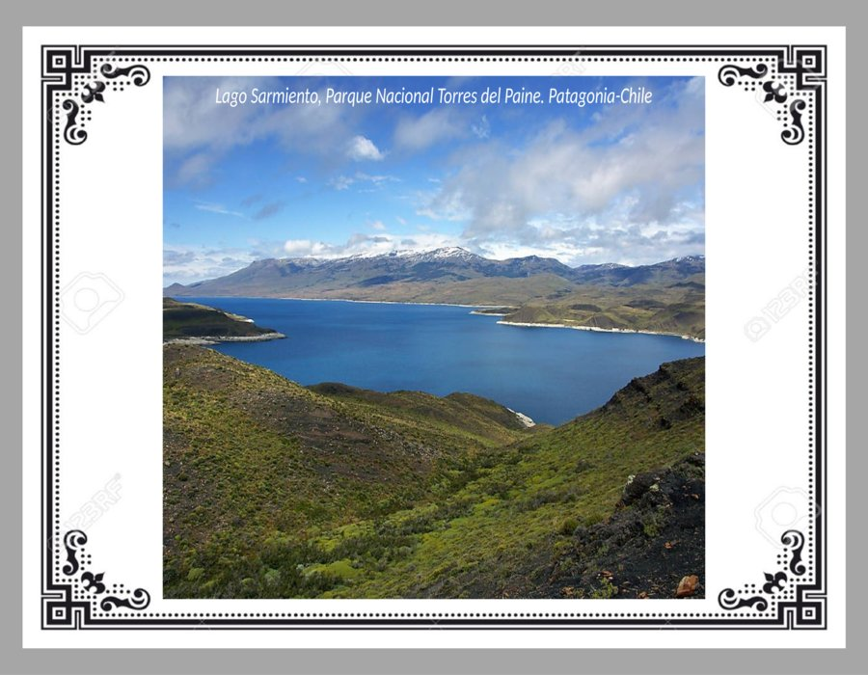

Slide 5
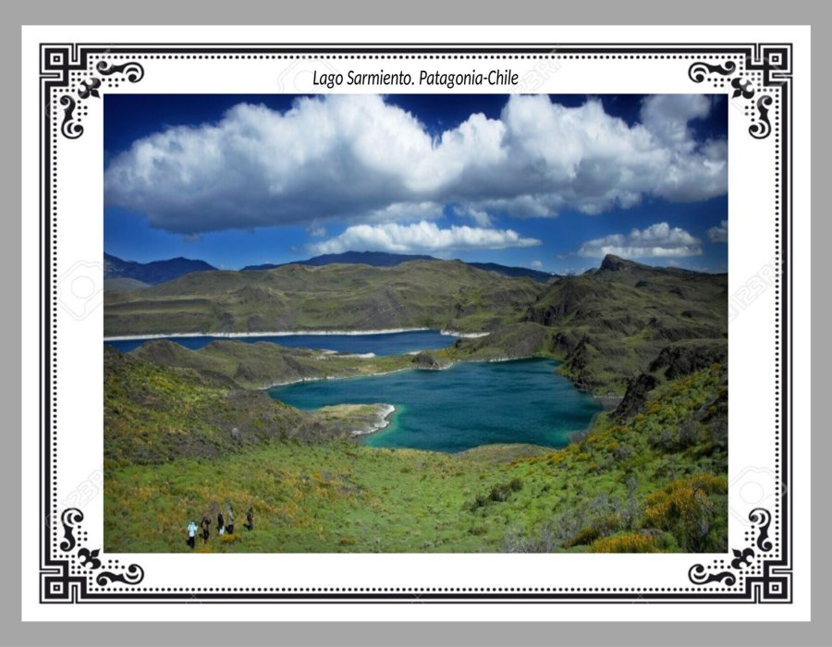

Slide 6
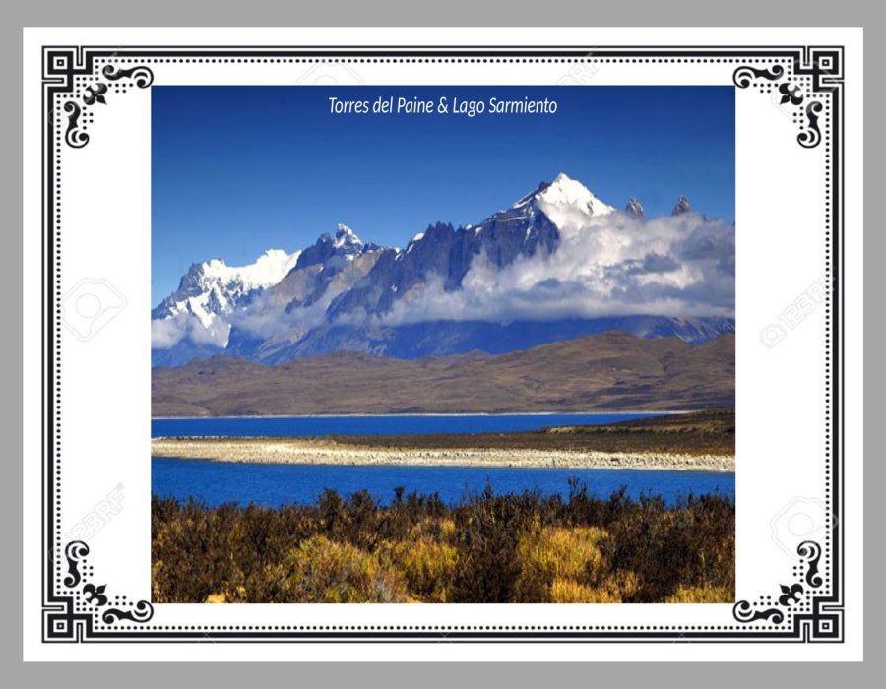

Slide 7
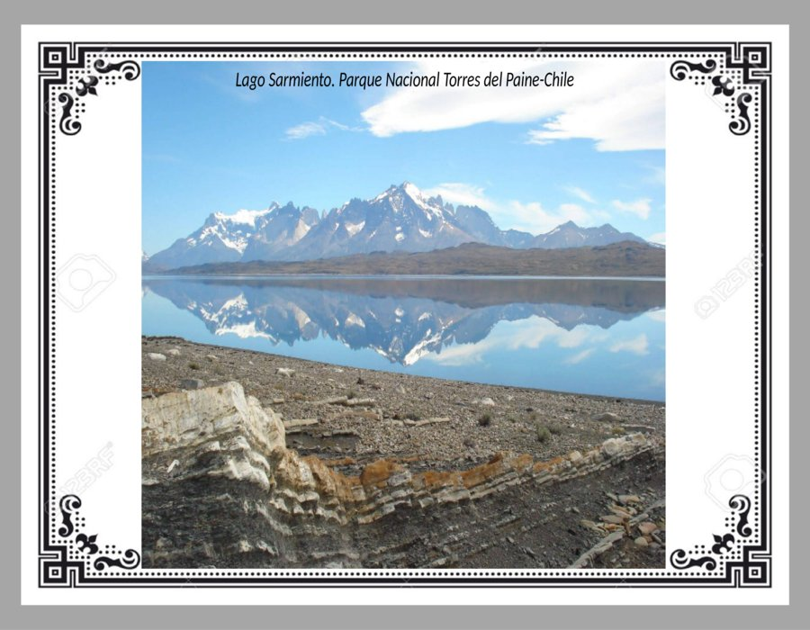

Slide 8
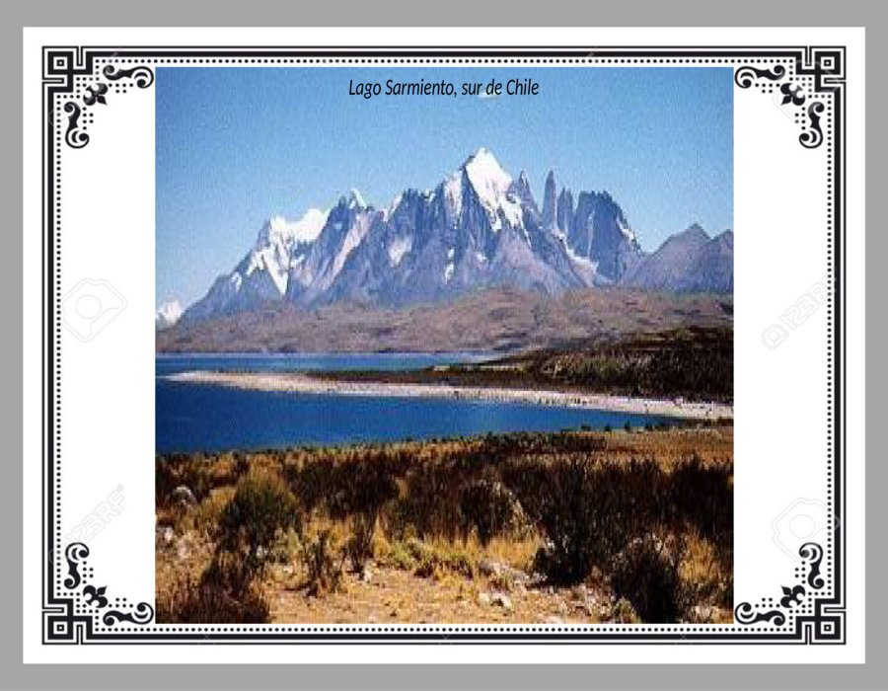

Slide 9
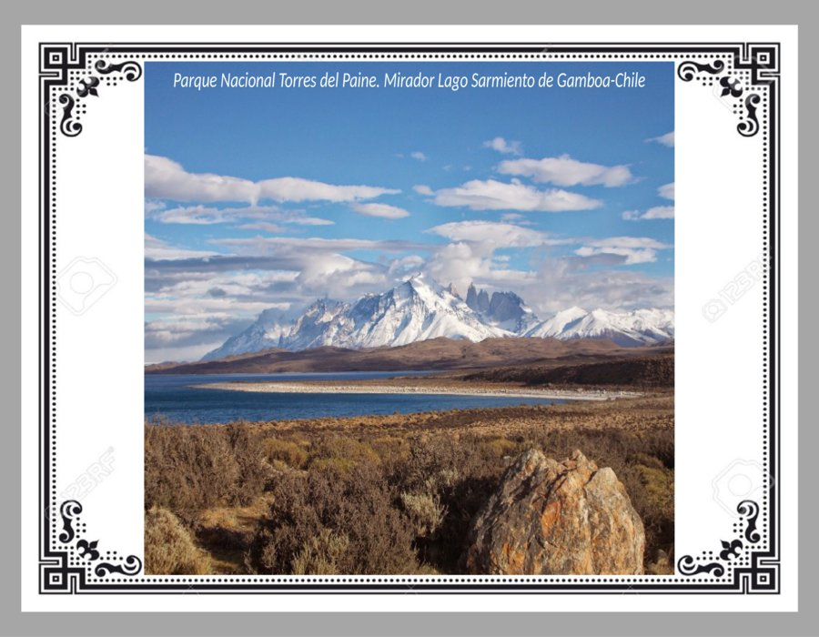

Slide 10
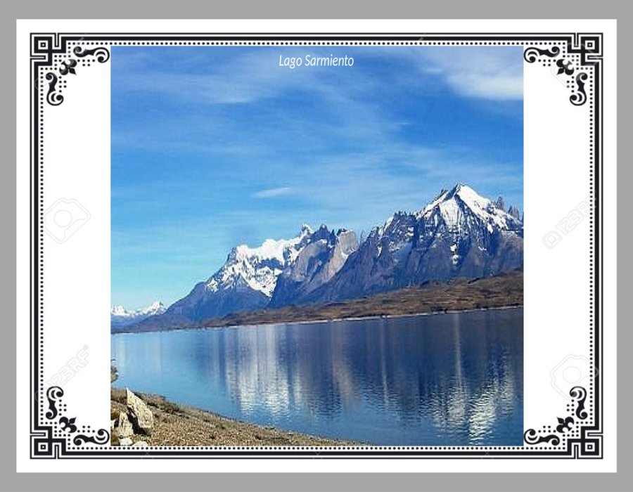

Slide 11
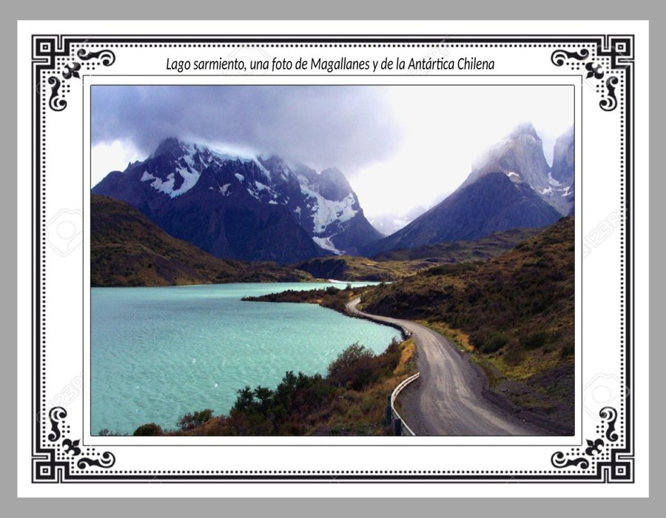

Slide 12
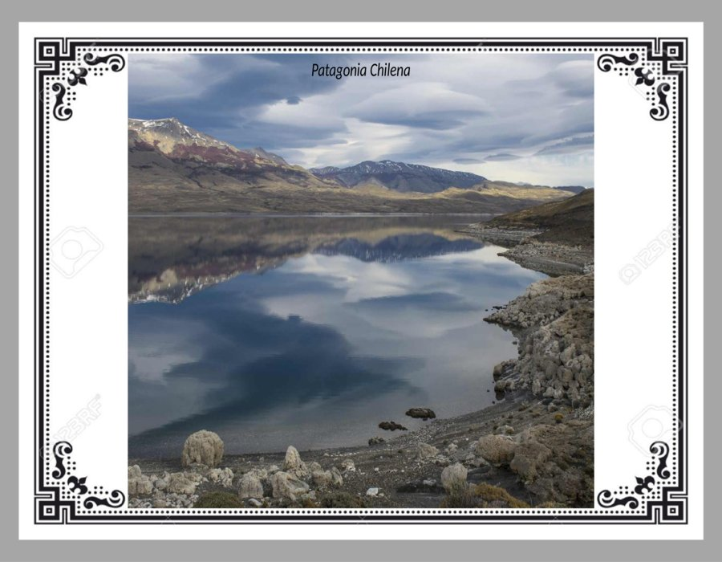

Slide 13


Slide 14
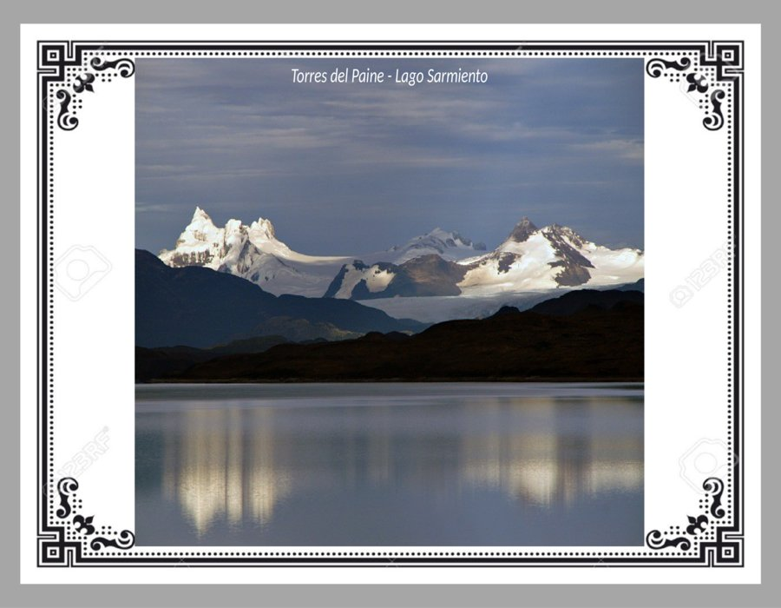

Slide 15
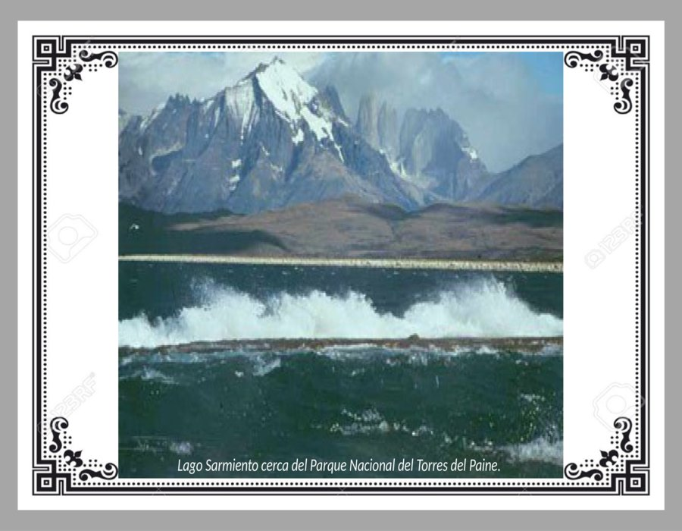

Slide 16
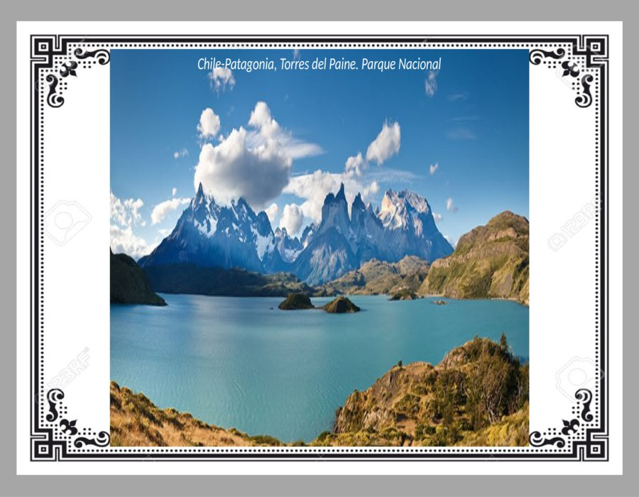

Slide 17
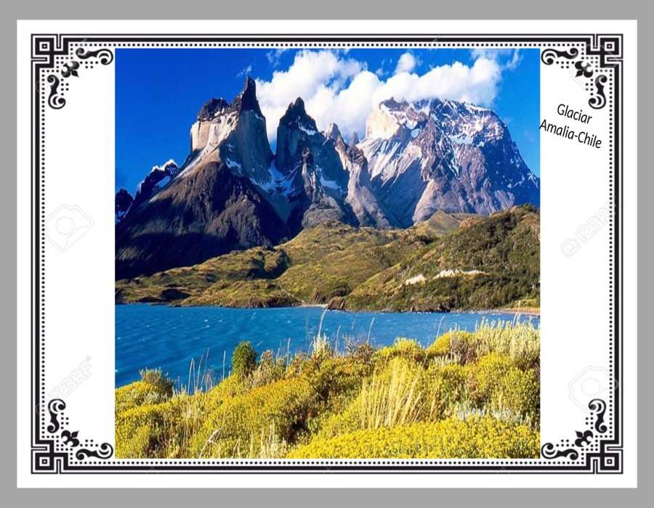

Slide 18
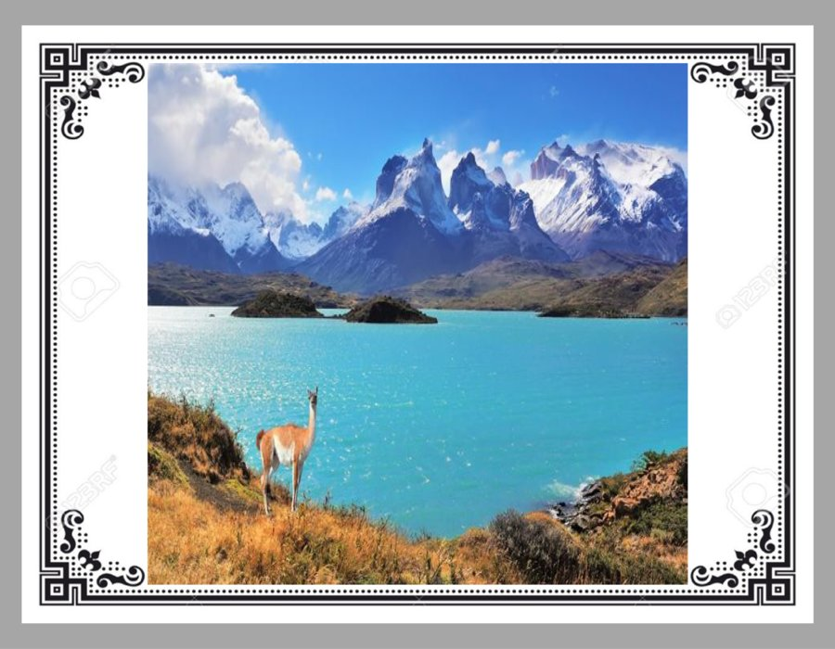

Slide 19
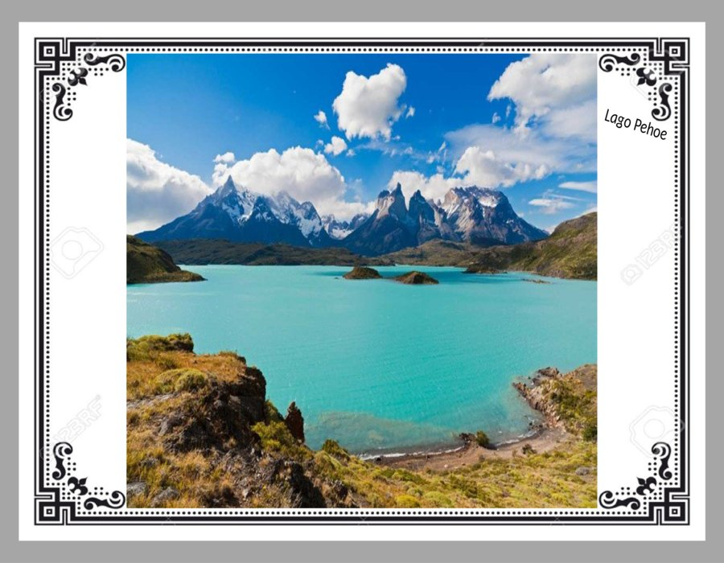

Slide 20
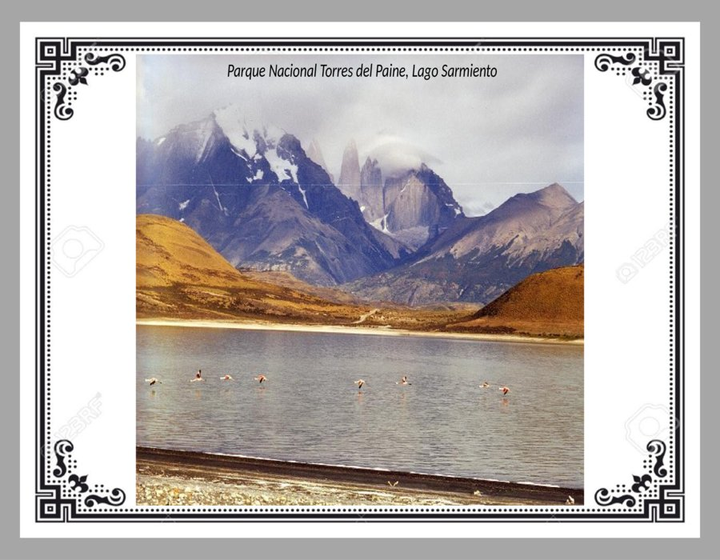

Slide 21
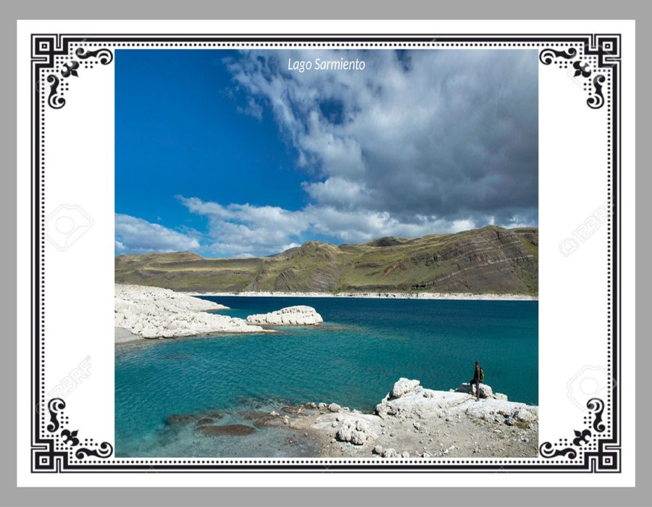

Slide 22
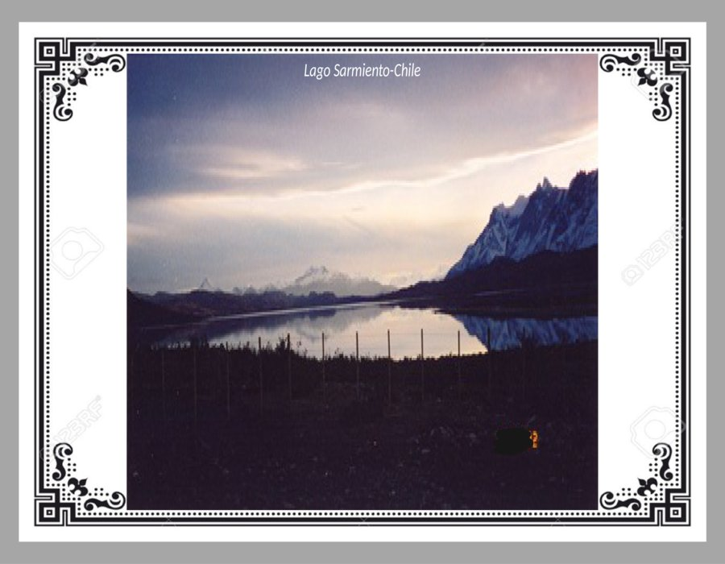

Slide 23
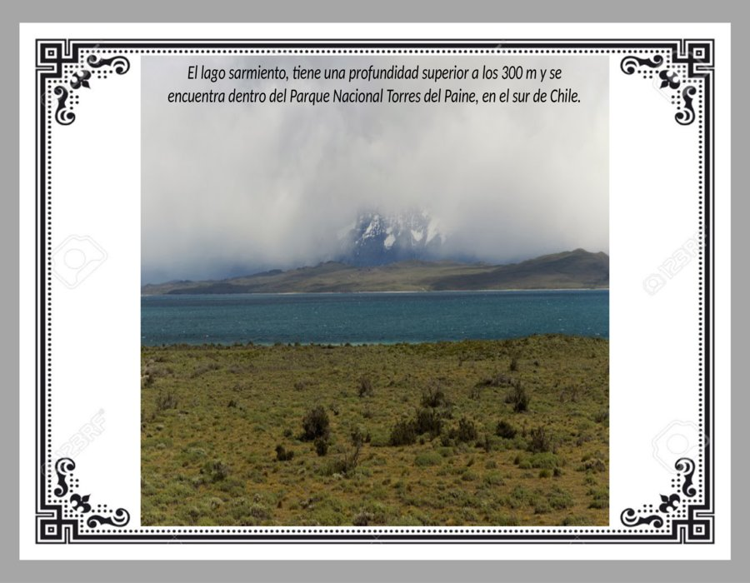

Slide 24
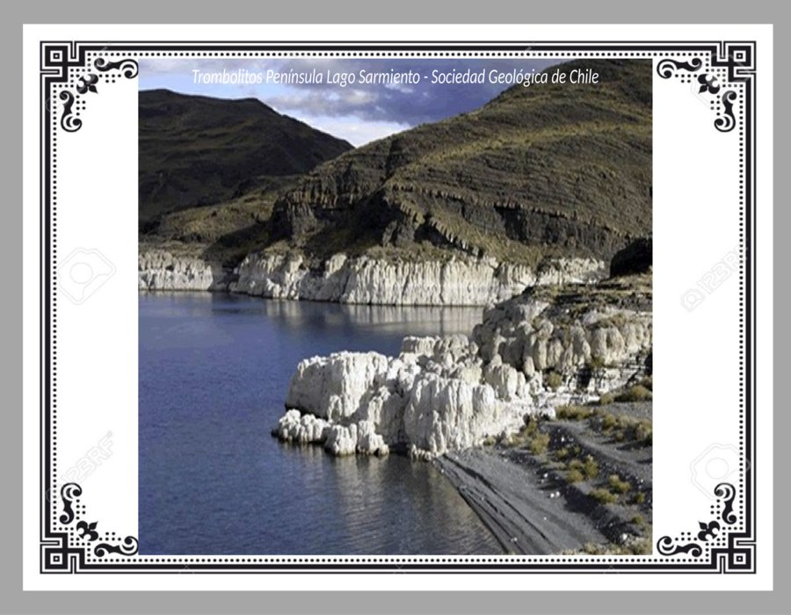

Slide 25
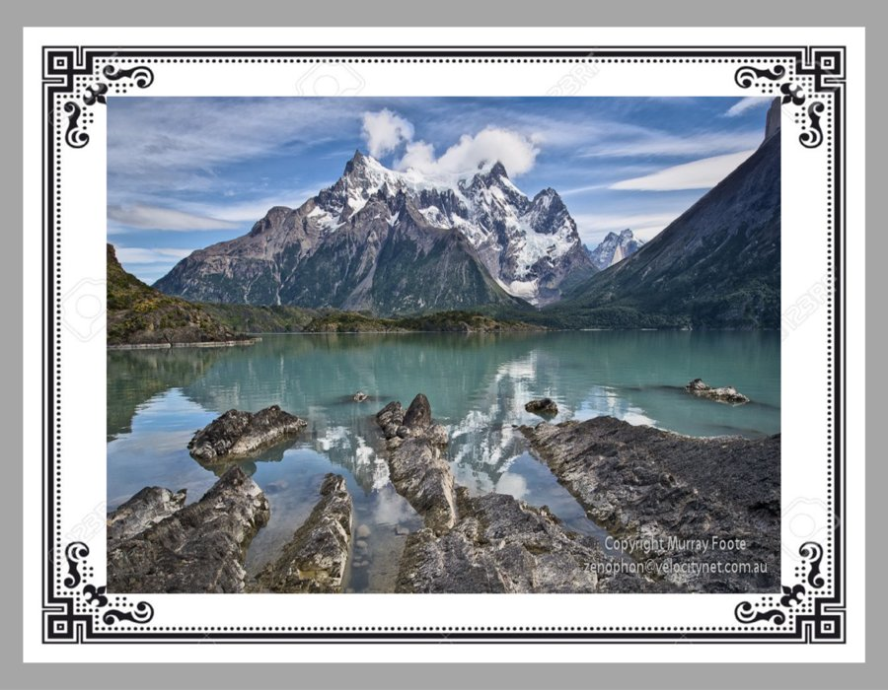

Slide 26
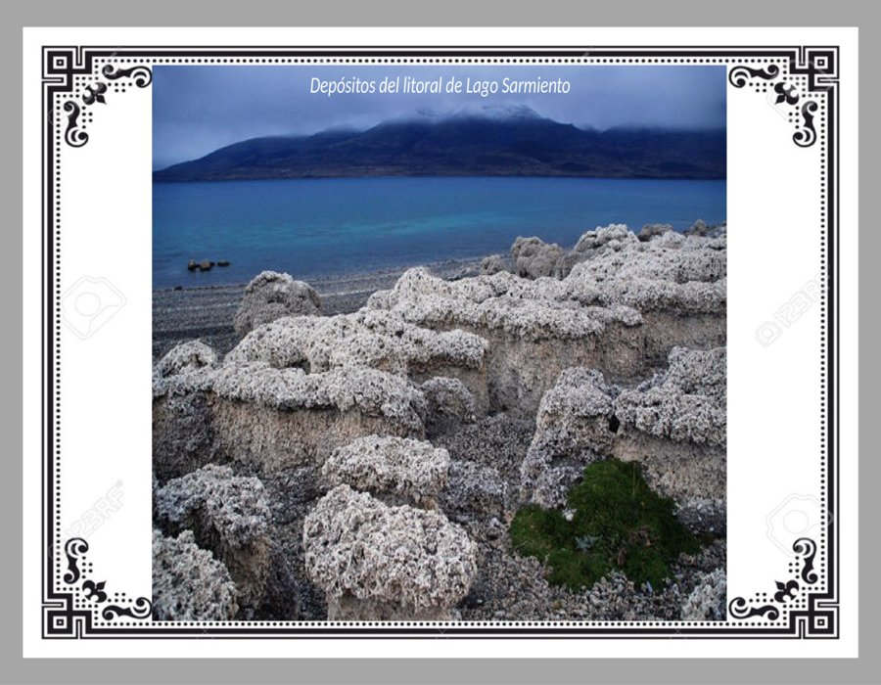

Slide 27
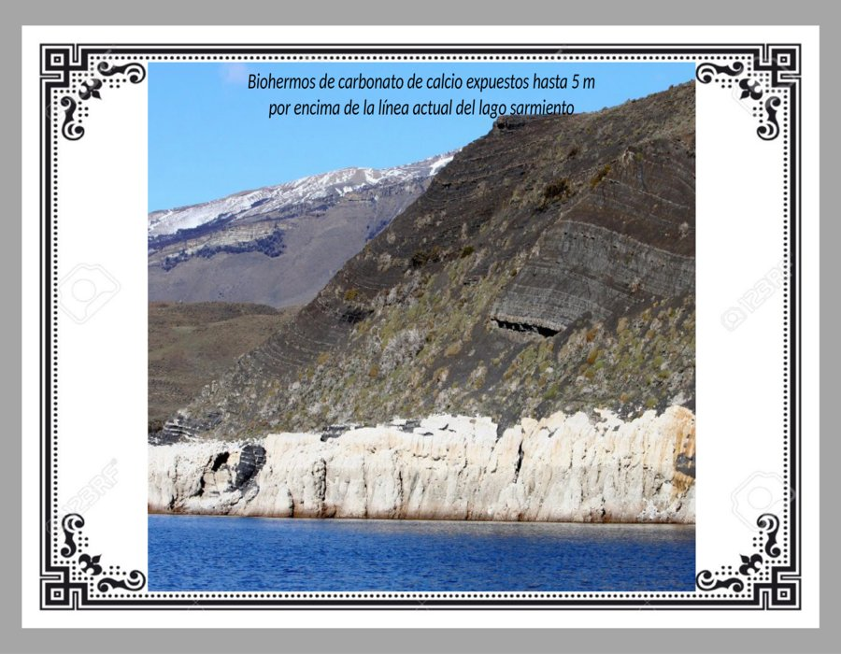

Slide 28
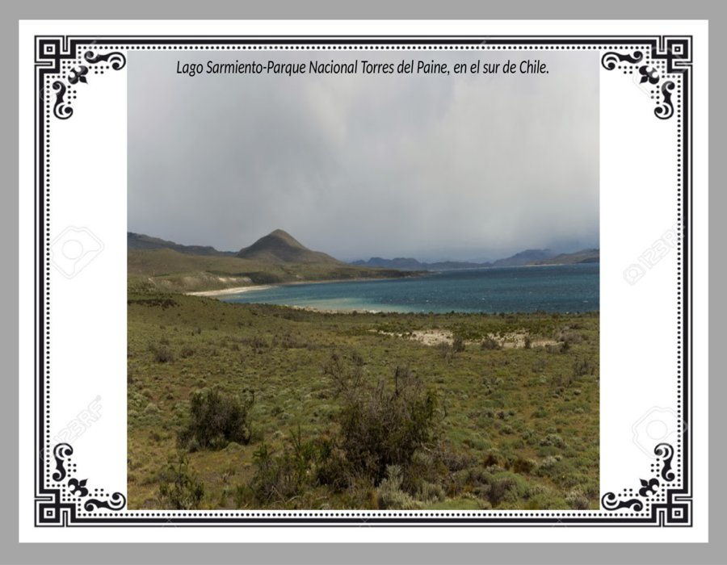

Slide 29
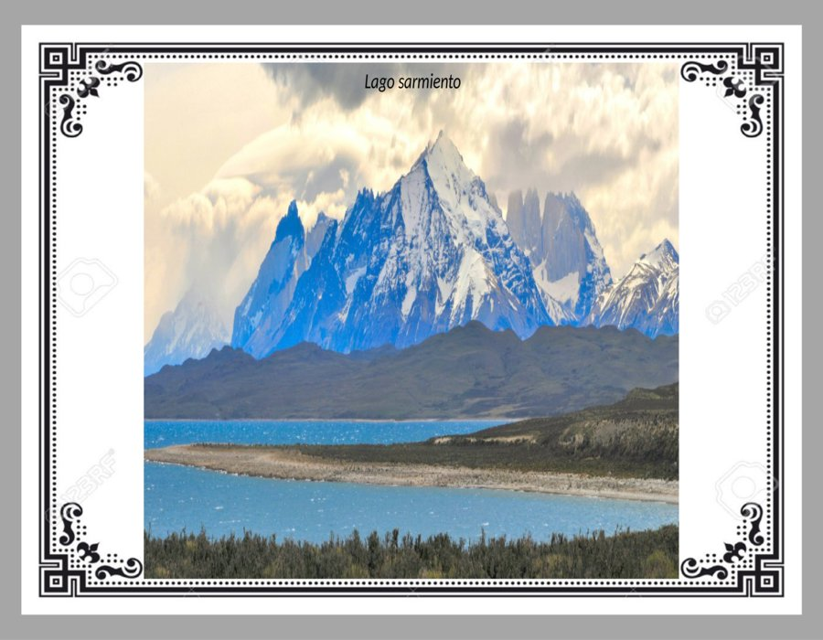

Slide 30
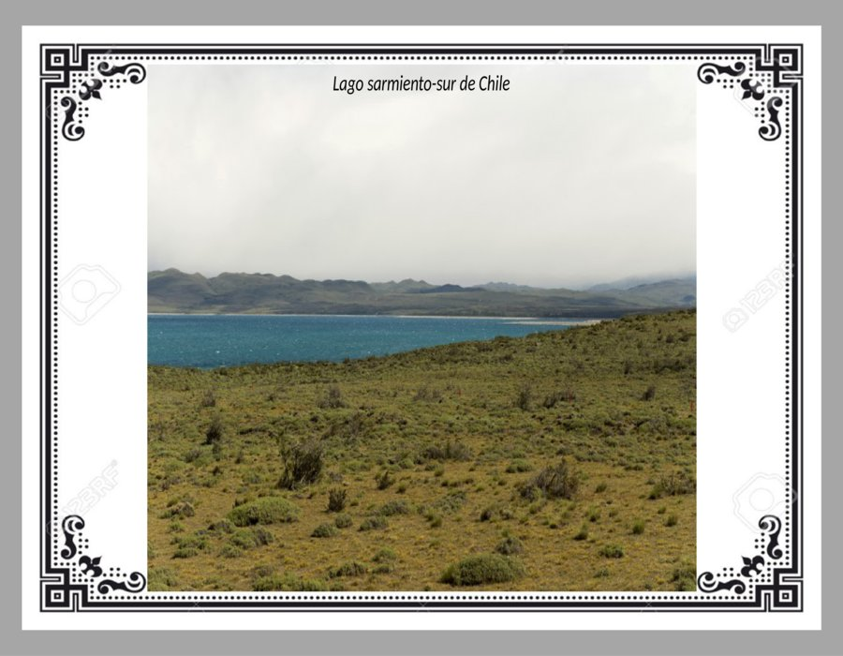

Slide 31
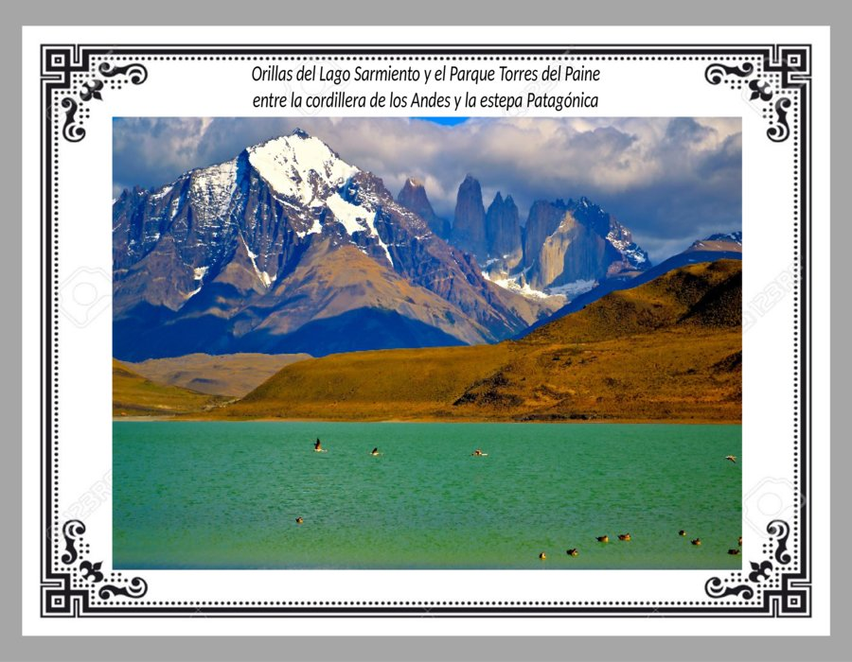

Slide 32
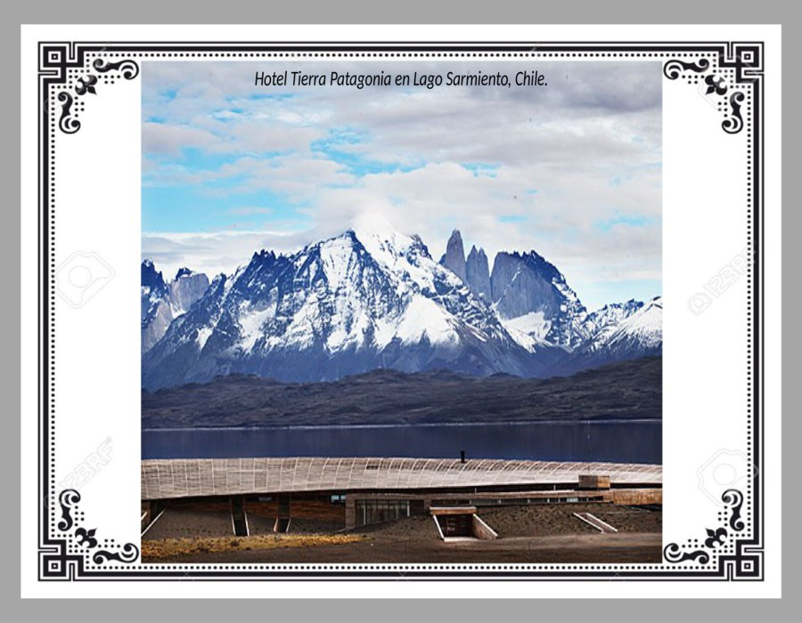

Slide 33
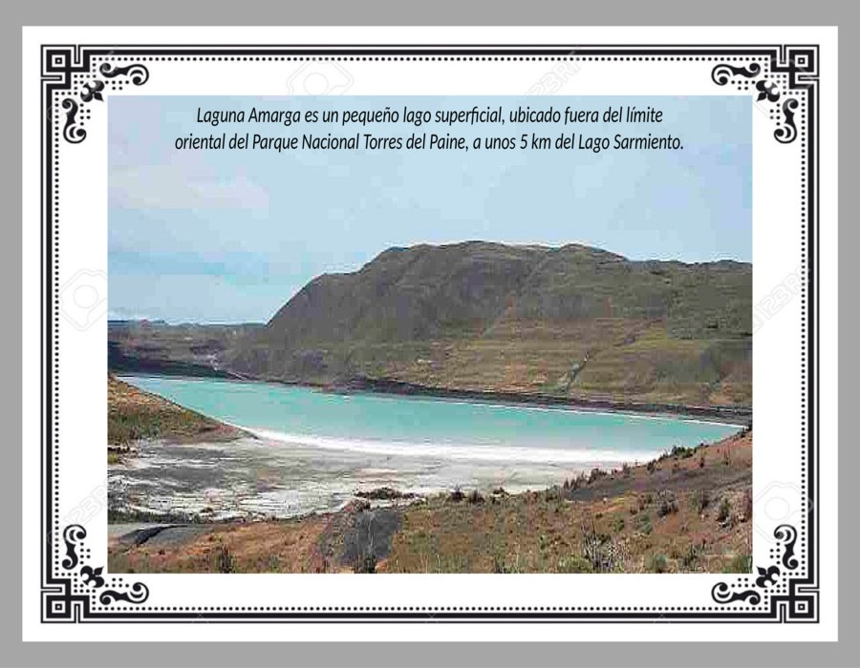

Slide 34
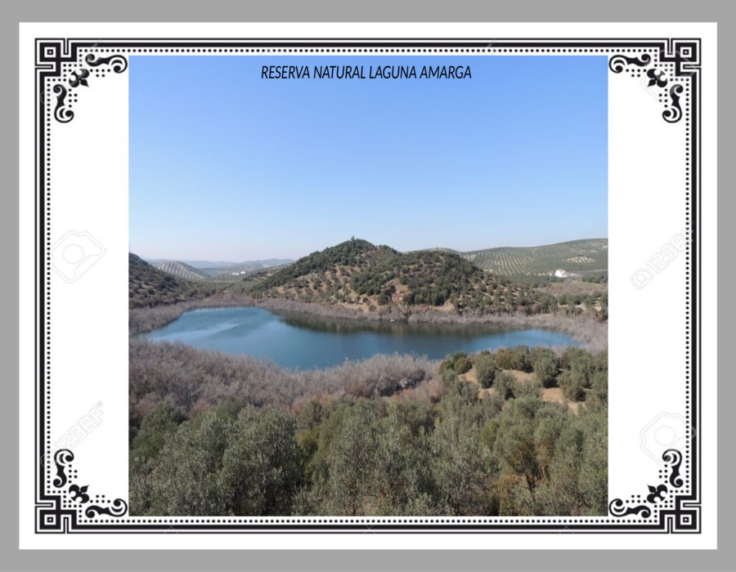

Slide 35
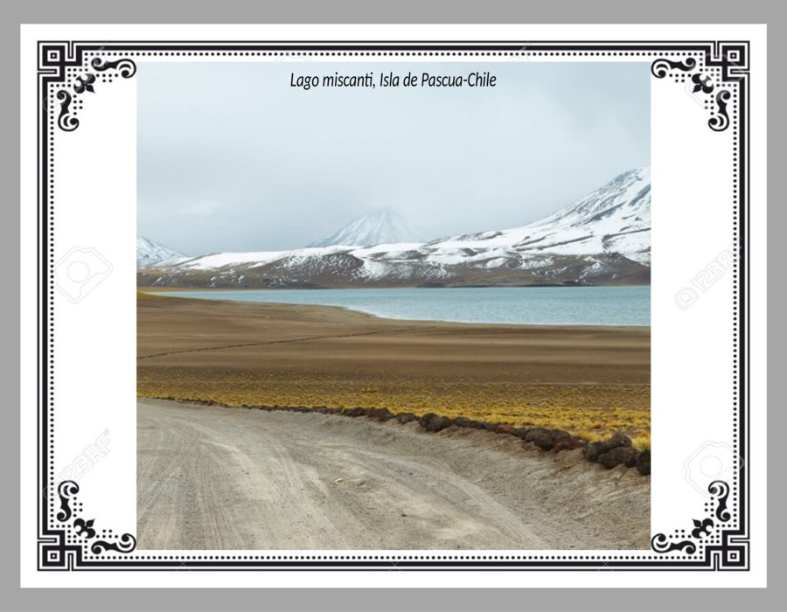

Slide 36
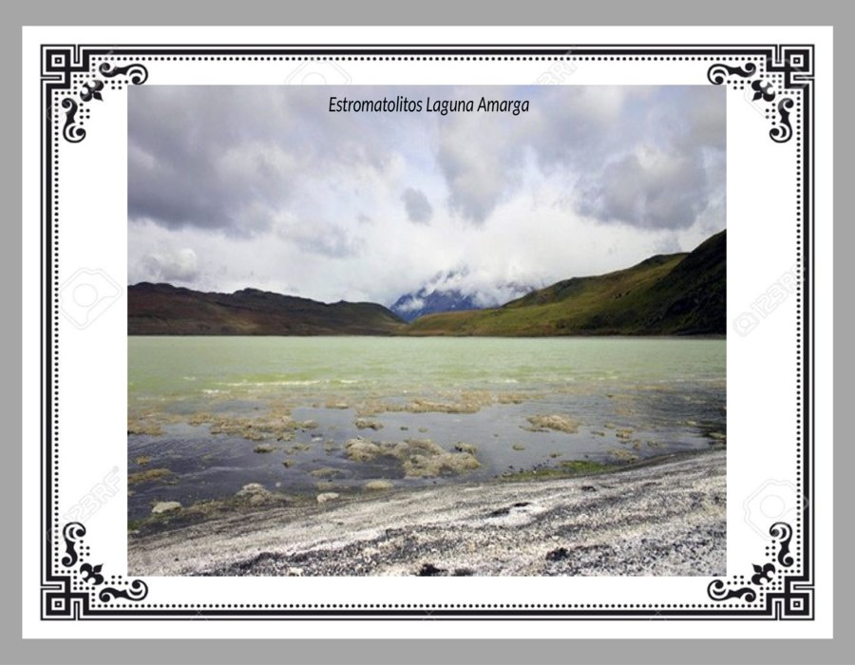

Slide 37
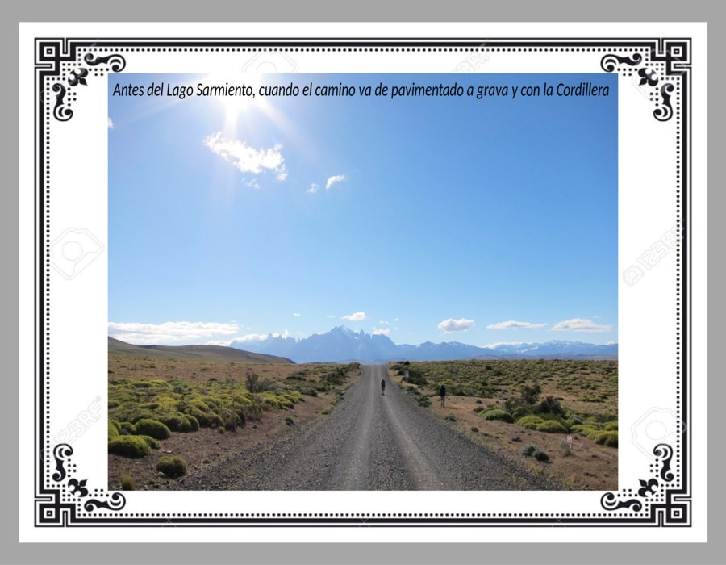

Slide 38
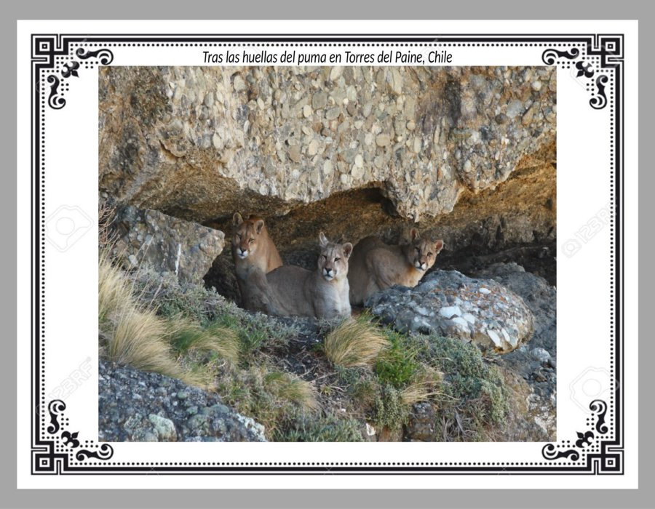

Slide 39


Slide 40
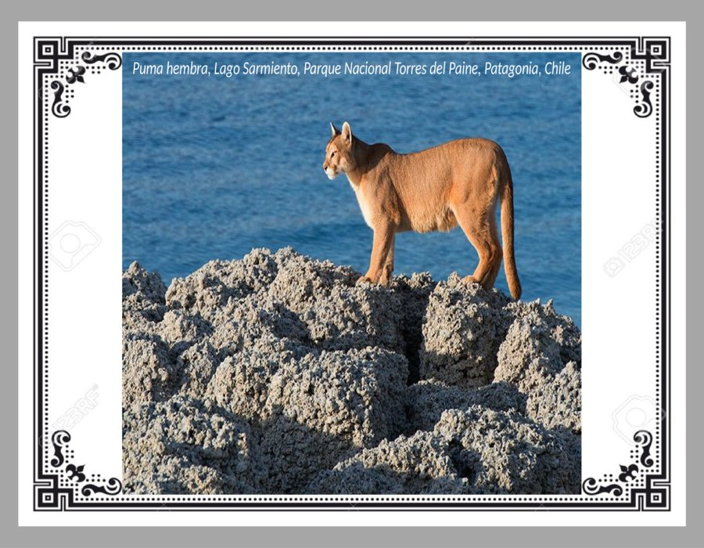

Slide 41


Slide 42
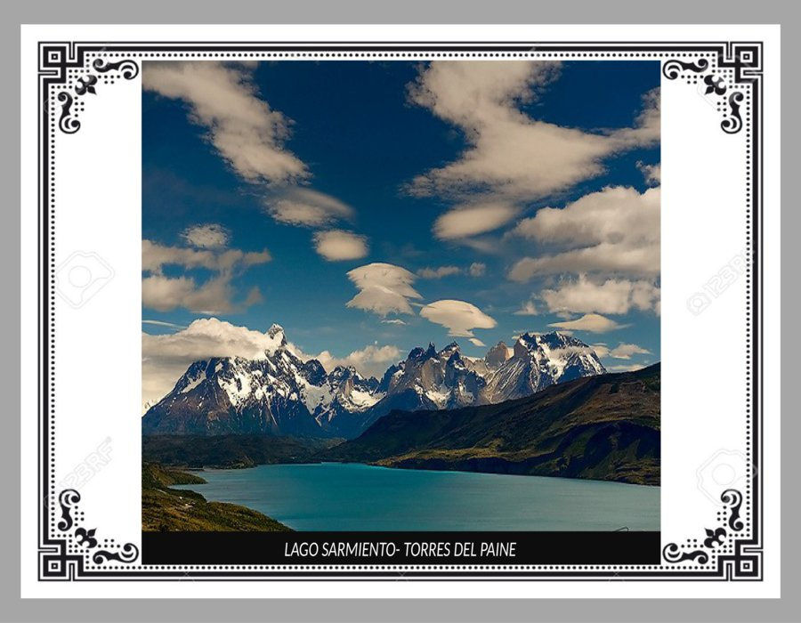

Slide 43
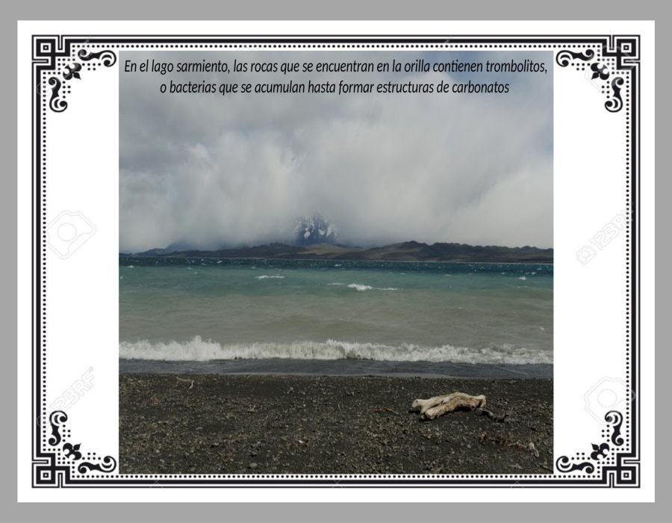

Slide 44
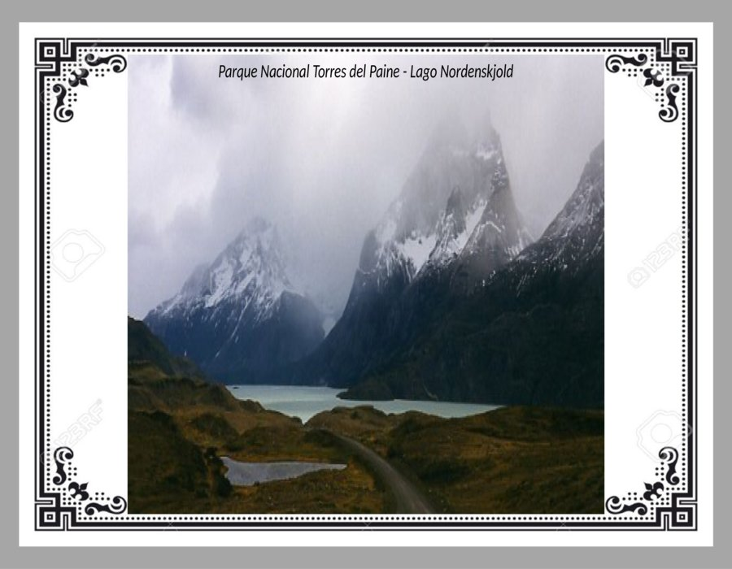

Slide 45
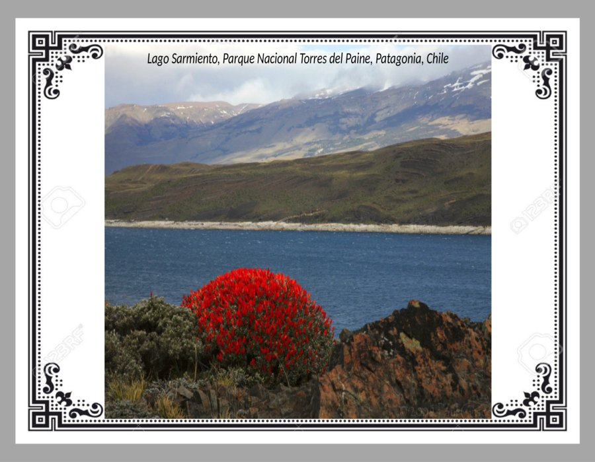

Slide 46
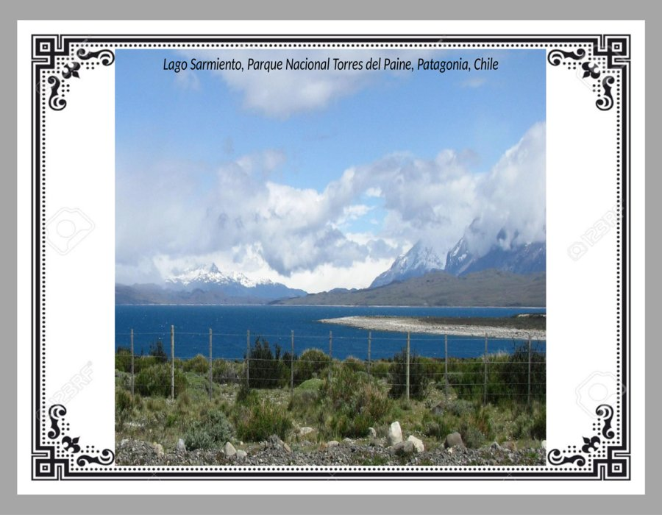

Slide 47
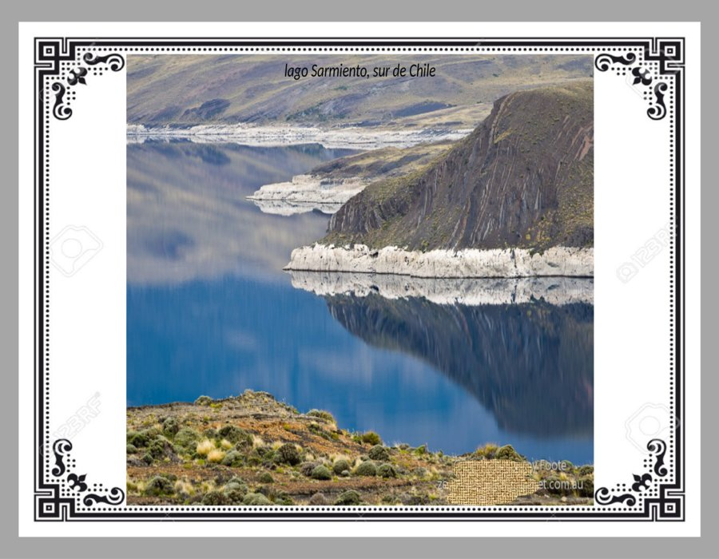


Slide 48
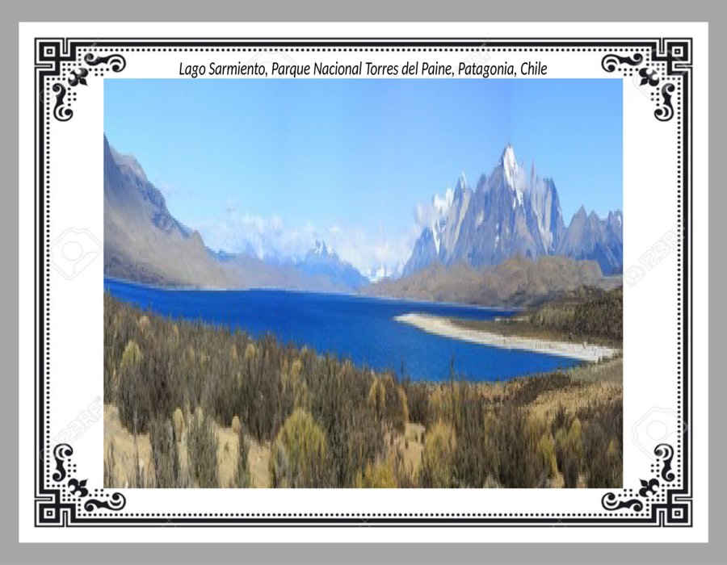

Slide 49
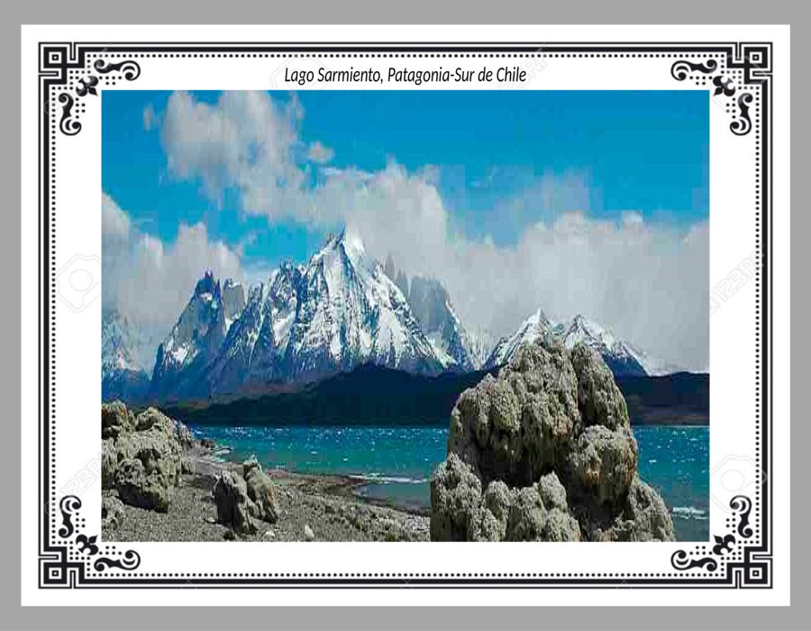

Slide 50
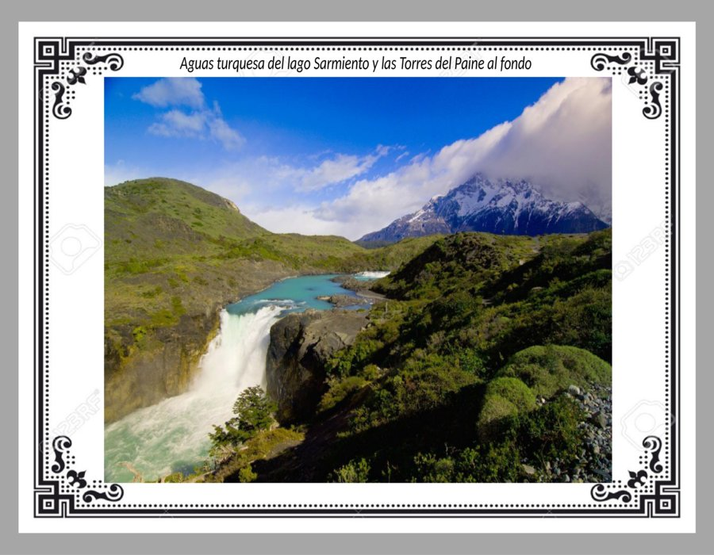

Slide 51
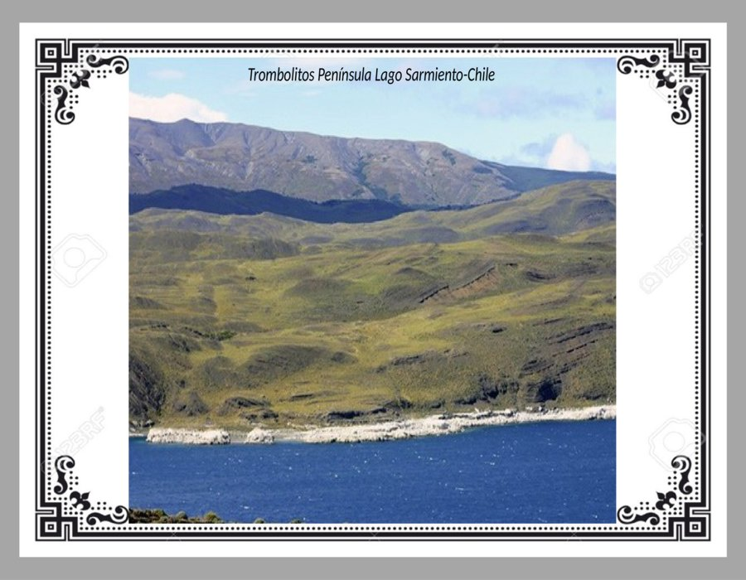

Slide 52
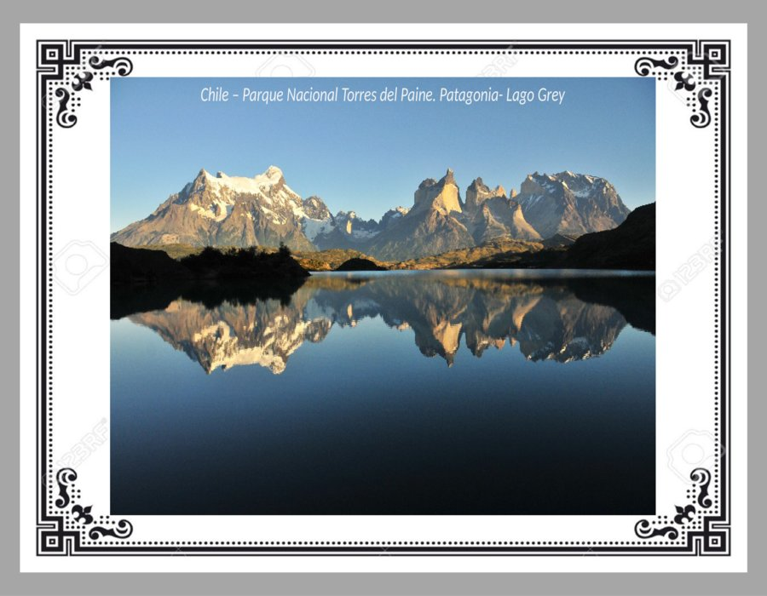

Slide 53
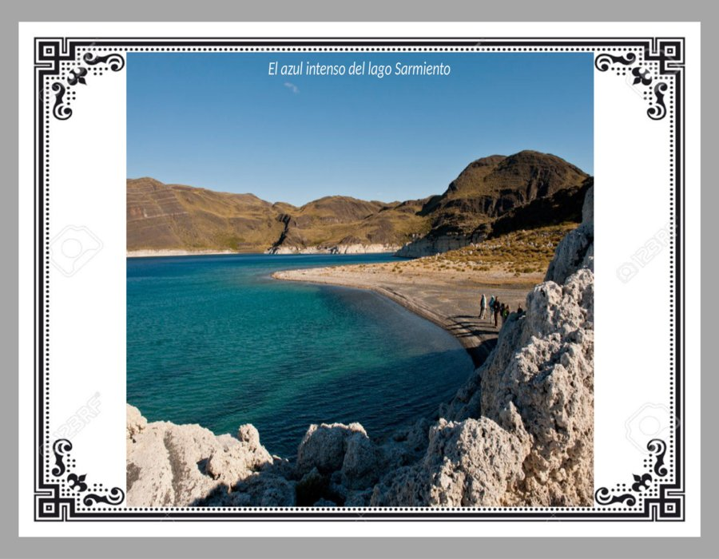

Slide 54
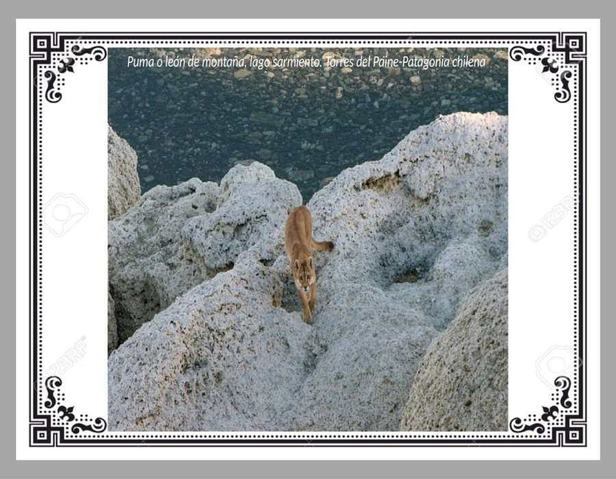

Slide 55


Slide 56


Slide 57


Slide 58


Slide 59


Slide 60


Slide 61


Slide 62


Slide 63


Slide 64


Slide 65


Slide 66


Slide 67


Slide 68


Slide 69


Slide 70


Slide 71


Slide 72


Slide 73


Slide 74


Slide 75



Slide 76







¿Te ha gustado?
Puedes ver más entrando
Aquí
Además puedes recibir powerpoints en tu correo electrónico suscribiéndote aquí:

